Slide 1
含氧感知器與油量關係
報告學生 : 羅俊奕 日期: 2017 . 5 .10

Slide 2
Outline
大綱
甚麼是混和氣
油量調整的意義
混和氣比例的影響
油量調整與含氧感知器電壓關係

Slide 3
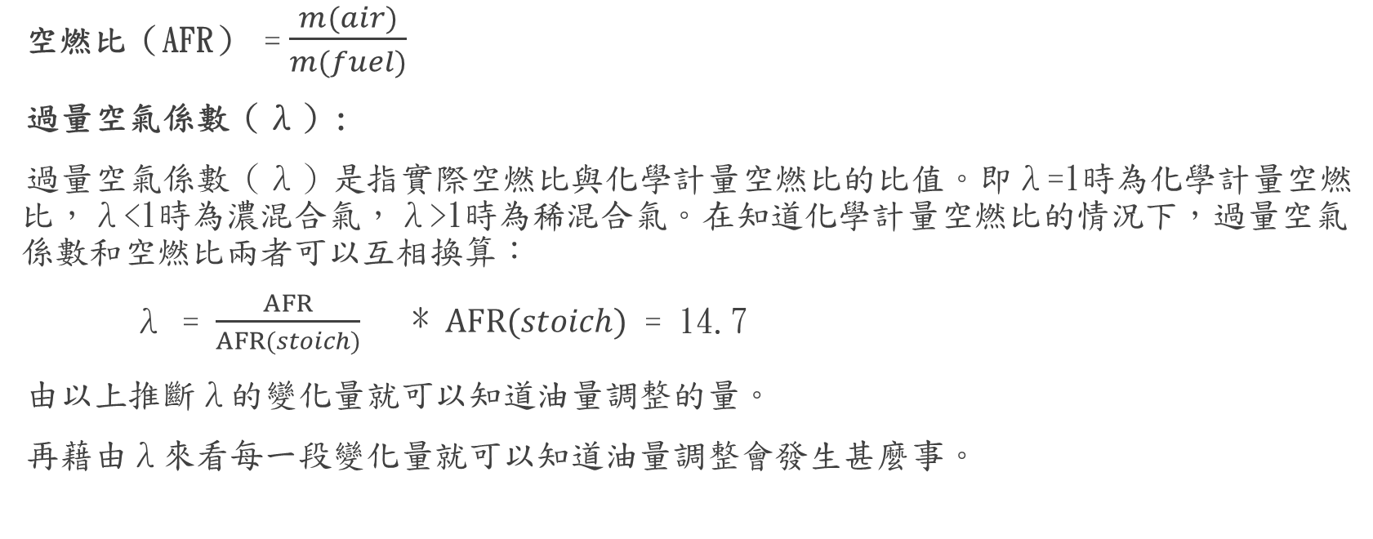
大綱
空燃比（AFR） =$\frac{m(air)}{m(fuel)}$
過量空氣係數（λ）:
過量空氣係數（λ）是指實際空燃比與化學計量空燃比的比值。即λ=1時為化學計量空燃比，λ<1時為濃混合氣，λ>1時為稀混合氣。在知道化學計量空燃比的情況下，過量空氣係數和空燃比兩者可以互相換算：
λ = $\frac{AFR}{AFR(stoich)}$ * $AFR(stoich)$ = 14.7
由以上推斷λ的變化量就可以知道油量調整的量。
再藉由λ來看每一段變化量就可以知道油量調整會發生甚麼事。

Slide 4
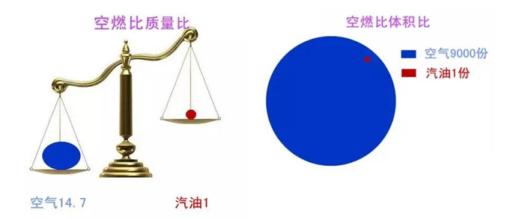
甚麼是混合氣
混合氣是將空氣和汽油按照一定的比例調和而成。之後引進發動機， 是保證汽油完全燃燒的關鍵， 這就是發動機空燃比和混合氣形成方式。
按照的比率就是依空燃比 14.7 : 1 下去調和。

Slide 5
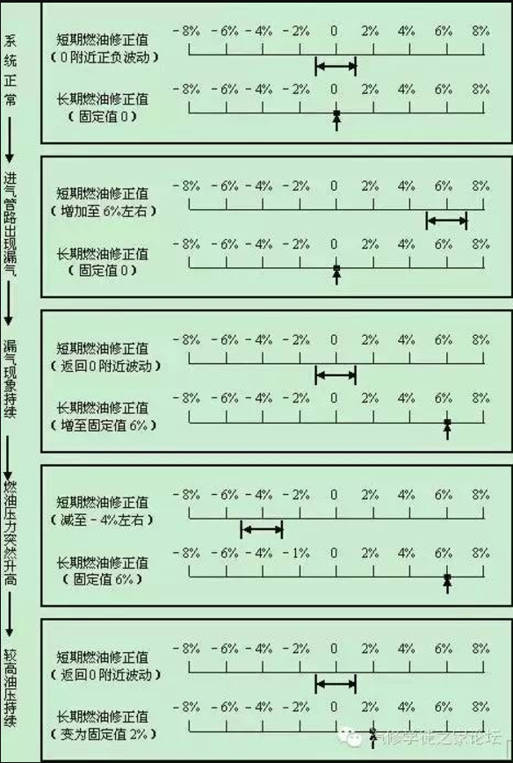
油量調整(短期跟長期)
短期燃油修正值是電控單元對發動機運轉狀態作出的一種即時反應，它將隨著發動機運轉狀態的改變而改變，也將隨著某種狀態的消失而消失，因此其並不存儲在電腦的存儲器中。
長期燃油修正係數的改變是電控單元對短期燃油修正待續正確反饋結果的量變基礎上形成的質的改變，觸發長期燃油修正是為了將所有的短期燃油修正的數值都維持在特定的參數範圍內。

Slide 6
混合氣比例的影響
λ(過量空氣係數) < 1 時代表油量較多或者空氣較少。
λ(過量空氣係數)在0.85～0.95時,火焰傳播速度最大,此時燃燒速度最快,可在短時間內使氣缸壓力和溫度達到最大值,散熱損失小,做功最多。
由於此時供給的燃料量比完全燃燒時所需的燃料稍多，在空氣量一定的情況下，提高了對氧的利用程度，使燃燒產物的分子數增多，燃氣壓力提高，因此，發動機發出最大功率。稱這種混合氣為最大功率混合氣。
當λ(過量空氣係數) = 0.4～0. 5時，由於嚴重缺氧，火焰不能傳播，混合氣不能燃燒。

Slide 7
續.混合氣比例的影響
λ(過量空氣係數) > 1 時代表油量較少或者空氣較多。
過於稀的燃料空氣混合比，會使得燃燒溫度提升，而燃燒溫度提高會造成引擎溫度提升，當然容易爆震。
當過量空氣係數=1.05～1.15時，火焰傳播速度仍很高，且此時空氣相對充足，燃油能完全燃燒，所以熱效率最高，有效耗油率最低。此濃度混合氣稱為最經濟混合氣。
當過量空氣係數大於1.15時，稱為過稀混合氣。此時火焰傳播速度降低很多，燃燒緩慢，使燃燒過程進行到排氣行程終了，補燃增多，使發動機功率下降，油耗增多。由於燃燒過程的時間延長，在排氣行程終了進氣門已開啟，含氧過剩的高溫廢氣可以點燃進氣管內新氣，造成進氣管回火。
當過量空氣係數=1.3～1. 4時，由於燃料熱值過低，混合氣不能傳播，造成缺火或停車現象。此混合氣濃度為火焰傳播的下限。

Slide 8
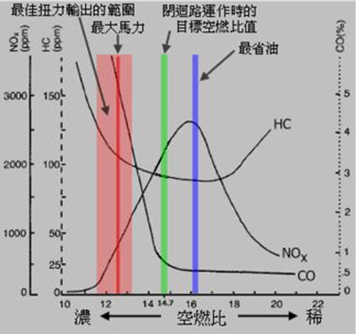
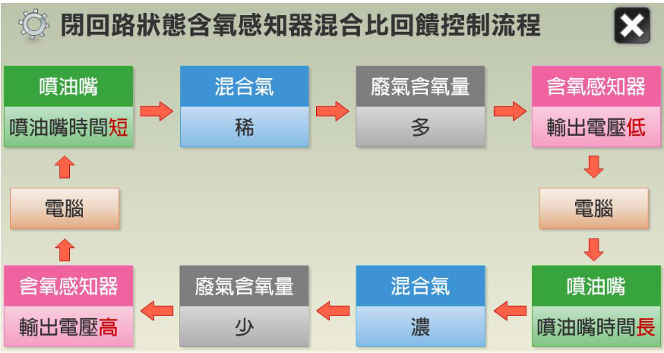
結論.混合氣比例的影響

Slide 9
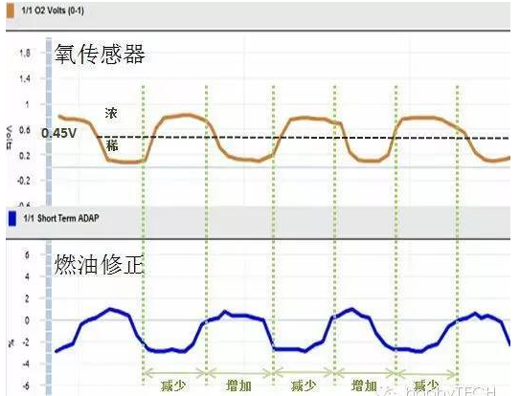
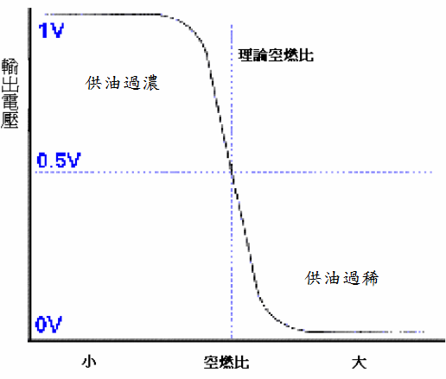
油量調整與含氧感知器電壓關係
正常工作情形

